Slide 1
Cable Detection & Segmentation
Stefano Brusco – 263703

Slide 2
Struttura della Presentazione
1. Contesto e Obiettivi
Definizione del problema: le sfide nel rilevamento di strutture sottili e i requisiti operativi del progetto.
2. Data Engineering
Struttura del dataset, gestione del forte sbilanciamento delle classi e strategie di Data Augmentation mirate.
3. Architettura e Design
Motivazioni dietro la scelta di UNet++ e progettazione della Composite Loss per ottimizzare la segmentazione.
4. Protocollo di Training
Tecniche di stabilizzazione (AMP, AdamW) e scheduling per garantire una convergenza robusta.
5. Pipeline di Inferenza
Il passaggio critico dal dominio dei pixel a quello vettoriale: post-processing geometrico e stima dei parametri.
6. Ottimizzazione e Validazione
Approccio sistematico alla selezione degli iperparametri tramite Grid Search e definizione delle metriche di successo.
7. Analisi dei Risultati
Discussione delle performance quantitative (LDS vs IoU) e valutazione qualitativa dei casi d'uso reali (successi e criticità).

Slide 3
Obiettivo del Task
Data un’immagine RGB 700×700, il modello deve identificare i pixel appartenenti ai cavi (segmentazione) e stimare la linea che li descrive tramite coordinate polari (ρ, θ).
Le predizioni finali vengono salvate come COCO JSON (mask/bbox/score + parametri di linea).

Slide 4
Struttura del Dataset e Protocollo di Annotazione
Standardizzazione Formato COCO
L'adozione dello standard COCO (Common Objects in Context) garantisce la piena compatibilità con le librerie di valutazione più diffuse, permettendo un confronto diretto e rigoroso delle performance.
Sfida del "Single Class Imbalance"
Il dataset è configurato su un'unica classe ("cable"). Poiché i cavi occupano una porzione minima dell'immagine rispetto allo sfondo, il problema viene trattato come altamente sbilanciato, richiedendo strategie di training specifiche.
Annotazioni Ibride e Ricche
Ogni istanza annotata combina dati di visione classica (Segmentation Mask e Bounding Box) con parametri geometrici vettoriali, colmando il divario tra pixel e vettori.
Design Orientato all'LDS
Questa struttura di annotazione non è casuale, ma è progettata specificamente per abilitare il calcolo del Line Detection Score (LDS), privilegiando la correttezza geometrica rispetto alla semplice sovrapposizione d'area.

Slide 5
Data Augmentation
Il dataset di training è composto da un numero limitato di immagini (842 campioni).
In questo scenario, la data augmentation è essenziale per evitare overfitting e migliorare la capacità di generalizzazione del modello, soprattutto nel caso di oggetti sottili come i cavi elettrici, che occupano pochi pixel nell’immagine.
Le trasformazioni applicate permettono di simulare una maggiore varietà di condizioni e di aumentare l’effettiva quantità di esempi informativi visti durante il training.
Strategie Adottate
CropNonEmptyMaskIfExists
Forza il campionamento di regioni che contengono effettivamente il cavo, aumentando la densità di pixel utili e riducendo il numero di crop vuoti, particolarmente critici con pochi dati.
RandomCrop 896×896
Introduce variabilità spaziale mantenendo sufficiente contesto visivo.Rappresenta un compromesso tra dettaglio, contesto geometrico e consumo di memoria GPU.
Flip e rotazioni
I cavi possono apparire con orientamenti arbitrari.
Queste trasformazioni introducono invarianza geometrica, riducendo la dipendenza del modello da orientamenti specifici presenti nel training set.
Trasformazioni fotometriche e compressione JPEG
Simulano condizioni di acquisizione reali (variazioni di illuminazione, contrasto e artefatti di compressione), rendendo il modello più robusto e stabile in fase di test.

Slide 6
Data Augmentation
Scelta della risoluzione (Train vs Inferenza)
Training – 896×896
  Compromesso efficace tra dettaglio spaziale, contesto geometrico e memoria GPU
  Sufficiente per apprendere la struttura dei cavi sottili senza instabilità
  Favorisce un training più stabile con batch ridotti
Inferenza – 1024×1024
  Risoluzione più alta per preservare strutture 1D molto sottili
  Migliora continuità delle maschere e stima di ρ / θ
  Aumento consistente del Line Detection Score (LDS)
Motivazione
  Le risoluzioni sono state selezionate tramite Grid Search
  Scelta finale basata sul miglior trade-off tra accuratezza e costo computazionale

Slide 7
Modello:

Slide 8
Modello: UNet++ (Semantic Segmentation)
Anche se l’obiettivo finale è vicino a un problema di instance segmentation (più cavi possibili per immagine + stima della linea associata), ho scelto di partire da un approccio pixel-wise con UNet++, perché nel dataset l’elemento principale da ricostruire è una struttura molto sottile e continua (il cavo), dove la qualità della maschera e la connettività contano più della separazione perfetta tra istanze.
UNet++: architettura encoder–decoder ottimizzata per segmentazione fine, particolarmente efficace su oggetti sottili e dettagliati.
Skip connections dense: migliorano la fusione multi-scala e recuperano dettagli ad alta frequenza → contorni più precisi e minori “buchi” nella maschera.
Encoder EfficientNet-B5 pretrained: feature più robuste grazie al pretraining → migliore generalizzazione con poche immagini di training.
Scelta progettuale: invece di produrre direttamente istanze separate, il modello produce una probability map stabile; in seguito, una pipeline di post-processing estrae le componenti e stima la linea (ρ, θ) richiesta dal task.
Compromesso accuracy/complessità: rispetto a modelli instance completi (Mask R-CNN/Mask2Former), UNet++ è più semplice da addestrare, richiede meno tuning e fornisce output più “puliti” per la successiva stima geometrica della retta.

Slide 9
Loss:

Slide 10
Problema della Loss sui Cavi
I cavi sono strutture quasi 1D (spesso 1–3 pixel): piccoli errori causano facilmente interruzioni o maschere troppo spesse.
Le loss standard (es. BCE/Dice) ottimizzano soprattutto l’area/overlap, ma non garantiscono la topologia corretta.
Nel nostro caso l’obiettivo è preservare continuità, spessore controllato e coerenza geometrica, perché dalla maschera si stima la linea (ρ, θ).

Slide 11
CableLoss
Tversky (α=0.3, β=0.7)
Gestisce lo sbilanciamento foreground/background e penalizza di più i falsi negativi (cavo perso) rispetto ai falsi positivi → aumenta la copertura del cavo e riduce i “pezzi mancanti”.
clDice (topology-aware)
Ottimizza la connettività della struttura: spinge la maschera a essere continua e non spezzata, riducendo disconnessioni che peggiorano sia la qualità visiva sia la stima della linea (ρ, θ).
Skeleton-BCE (skeleton-weighted)
Pesa maggiormente gli errori vicino alla skeleton/asse centrale del cavo → costringe il modello a imparare una rappresentazione più lineare e sottile, limitando maschere “gonfie” e migliorando la stabilità della geometria estratta.
Riferimenti:
Salehi et al., Tversky Loss, MICCAI 2017; Shit et al., clDice, CVPR 2021; Mosinska et al., Topology-Aware Delineation, CVPR 2018.

Slide 12
CableLoss – Controllo Geometrico
Boundary loss: enfatizza i pixel di bordo e migliora l’allineamento tra contorni predetti e ground truth, riducendo sbavature e disallineamenti laterali.
Morph loss: impone un vincolo sulla forma tramite operazioni morfologiche, limitando maschere eccessivamente spesse e favorendo uno spessore più realistico del cavo.
Empty penalty: penalizza predizioni non necessarie su immagini senza cavi, riducendo i falsi positivi e rendendo l’output più stabile.
Riferimenti:
Kervadec et al., Boundary Loss, MICCAI 2019;
Mosinska et al., Topology-Aware Delineation, CVPR 2018;
Lin et al., Focal Loss, ICCV 2017.

Slide 13
Training:

Slide 14
Strategia a Due Stadi
Fase iniziale instabile: il foreground (cavo) è raro e occupa pochi pixel, rendendo l’ottimizzazione iniziale rumorosa e instabile.
Stage 1 – Tversky Loss: priorità alla copertura del cavo; riduce i falsi negativi e stabilizza la segmentazione di base.
Stage 2 – CableLoss: una volta appresa la regione del cavo, introduce vincoli strutturali e geometrici (bordi, spessore, topologia).
Ramp-up dei pesi di loss: attiva progressivamente i termini più complessi per evitare gradienti rumorosi e migliorare la convergenza.

Slide 15
Training – Scelte e Motivazioni
Gradient accumulation: accumula i gradienti su più step per simulare un batch effettivo più grande, stabilizzando l’ottimizzazione senza aumentare l’uso di VRAM.
Training lungo: la segmentazione dei cavi richiede una convergenza non solo “di area”, ma anche strutturale/topologica (continuità e spessore), che tende a migliorare più lentamente e beneficia di più epoche.
Batch size = 1: necessario per i vincoli di memoria (input ad alta risoluzione + modello pesante), ma introduce gradienti più rumorosi.

Slide 16
Ottimizzazione
Ottimizzatore AdamW
Garantisce una migliore regolarizzazione dei pesi rispetto ad Adam standard, separando il weight decay dall'aggiornamento del gradiente per una generalizzazione superiore.
Scheduler CosineAnnealingLR
Modula il learning rate seguendo una curva coseno, permettendo una discesa graduale e fluida che favorisce la convergenza verso minimi ottimali.
Learning Rate Iniziale Contenuto
L'utilizzo di un LR basso previene l'overfitting nelle prime fasi (evitando la memorizzazione del rumore) e stabilizza l'inizio dell'addestramento.

Slide 17
Strategie Avanzate di Addestramento
Mixed Precision (AMP) Combina precisione a 16 e 32 bit per accelerare il training e ridurre l'uso della memoria, garantendo al contempo la stabilità numerica necessaria durante la backpropagation.
EMA dei Pesi (Exponential Moving Average) Mantiene una media mobile dei parametri del modello durante l'addestramento, fornendo una versione più stabile e robusta per l'fase di inferenza rispetto ai pesi istantanei.
Freeze BatchNorm Blocca l'aggiornamento dei layer di normalizzazione per mantenere consistenti le feature estratte dall'encoder, tecnica fondamentale quando si lavora con batch size ridotti o in fine-tuning.
Gestione Checkpoint & Early Stopping Prevede il salvataggio automatico del modello migliore ("best") e dell'ultimo stato ("last"), interrompendo l'addestramento se le metriche non migliorano per evitare overfitting e spreco di risorse.

Slide 18
Inference:

Slide 19
Caratteristiche dell'Output e Post-Processing
Output come Mappa di Probabilità La rete non restituisce un'istanza geometrica vettoriale, ma una "probability map" densa, indicando la probabilità di presenza del cavo per ogni pixel.
Robustezza a Scala e Rumore Il sistema è progettato per mantenere alte prestazioni indipendentemente dalla scala di visualizzazione e per filtrare efficacemente il rumore di fondo.
Geometria Imposta a Posteriori Poiché l'output è probabilistico, la coerenza geometrica del cavo (continuità, curvatura) viene ricostruita e imposta in una fase successiva di post-processing.

Slide 20
Test-Time Augmentation
Approccio Multi-scala Per individuare cavi posti a diverse distanze, l'immagine viene analizzata simultaneamente con fattori di scala specifici (1.0, 1.25, 1.5, 2.5), valori determinati tramite tuning empirico per massimizzare la rilevazione.
Riduzione del Bias Direzionale (Flip) Applicando ribaltamenti (flip) orizzontali o verticali all'input, si riduce il "bias direzionale", assicurando che la rete riconosca il cavo indipendentemente dal suo orientamento nell'inquadratura.
Aggregazione per Media (Ensembling) Le mappe di probabilità generate dalle diverse trasformazioni vengono mediate. Questo processo "pulisce" il risultato finale, abbattendo gli outlier (rumore) e aumentando la confidenza della predizione

Slide 21
Post-processing – Scelte
Sogliatura con Isteresi Utilizza un approccio a doppia soglia per mantenere la continuità strutturale del cavo, permettendo di recuperare segmenti con segnale debole solo se connessi a parti con segnale forte.
Connected Components (Componenti Connesse) Raggruppa i pixel adiacenti in entità distinte, trasformando la mappa di pixel grezzi in oggetti logici separati per identificare le singole istanze.
Separazione dei Blob (Split) Applica algoritmi specifici per disaccoppiare cavi che scorrono paralleli o risultano "incollati" visivamente, risolvendo i casi in cui più oggetti si fondono in un unico blob.
Riferimenti:
Canny, A Computational Approach to Edge Detection, IEEE PAMI 1986 (isteresi);
Rosenfeld & Pfaltz, Sequential Operations in Digital Picture Processing, JACM 1966 (connected components);
Mosinska et al., Topology-Aware Delineation, CVPR 2018 (split di strutture filamentose).

Slide 22
Estrazione delle Feature Geometriche
Skeletonization (Scheletrizzazione)
Riduce la maschera binaria al suo asse centrale, trasformando l'area del cavo in una linea spessa un solo pixel per facilitare l'analisi topologica.
Line Fitting Robusto
Esegue una regressione per stimare i parametri, convertendo la struttura di pixel in un'equazione vettoriale precisa che descrive l'orientamento del cavo.
NMS Line-Aware (Soppressione Non-Massimi)
Filtra le predizioni ridondanti eliminando i duplicati spaziali, assicurando che ogni cavo fisico corrisponda a un'unica istanza rilevata nel risultato finale.

Slide 23
Tuning Sistematico dei Parametri
Grid Search su Subset Dedicato Per eliminare l'arbitrarietà, nessun parametro è stato scelto manualmente; è stata invece condotta una ricerca sistematica (grid search) su un sottoinsieme specifico del dataset iniziale per identificare la configurazione ottimale.
Calibrazione della Loss Function L'ottimizzazione ha coinvolto i pesi dei vari termini della funzione di costo e le strategie di "ramp-up", garantendo che il modello dia la giusta priorità ai diversi obiettivi durante il training.
Parametri di Inferenza Anche le variabili critiche per la fase di test — come le soglie di rilevamento, il numero di candidati (top-K), le scale per il TTA e i criteri di soppressione (NMS) — sono il risultato di una selezione algoritmica automatizzata.

Slide 24
Risultati:

Slide 25
Performance Quantitativa e Line Detection Score
Average Precision (AP @ IoU 0.50) – 0.561 Indica una solida capacità di localizzazione: il modello distingue correttamente il cavo dal background con una sovrapposizione accurata (IoU > 50%) nella maggior parte dei casi rilevati.
Average Recall (AR @ IoU 0.50:0.95) – 0.309 Misura la sensibilità del sistema nel recuperare le istanze presenti (top-10 detections), mantenendo l'efficacia anche quando si richiede un allineamento geometrico severo.
Line Detection Score (LDS) – 2.865 Metrica composita che sintetizza l'efficacia globale del sistema. Combina la Precisione (0.56) e la Recall (0.31) con un errore angolare medio minimo (~0.99°), certificando che il modello non solo "trova" il cavo, ma ne ricostruisce l'orientamento con altissima fedeltà.

Slide 26
Analisi Critica: I Limiti della Metrica LDS
Stabilità dell'Angolo
Nonostante il modello ricostruisca l'orientamento dei cavi con estrema precisione (errore < 1°), la metrica LDS non premia a sufficienza questa stabilità angolare se non è accompagnata da una sovrapposizione spaziale perfetta.
Severità dell'IoU su Strutture Sottili
Essendo i cavi oggetti larghi pochi pixel, la metrica Intersection over Union (IoU) risulta intrinsecamente severa: basta uno scostamento di 1 o 2 pixel per far crollare il punteggio di sovrapposizione, anche se la rilevazione è visivamente corretta.
Sensibilità agli Errori Locali
Il sistema di valutazione penalizza pesantemente le piccole incongruenze locali. Un errore di segmentazione in una singola porzione del cavo si traduce in una "grande penalità" sul punteggio complessivo, rendendo la metrica molto conservativa

Slide 27
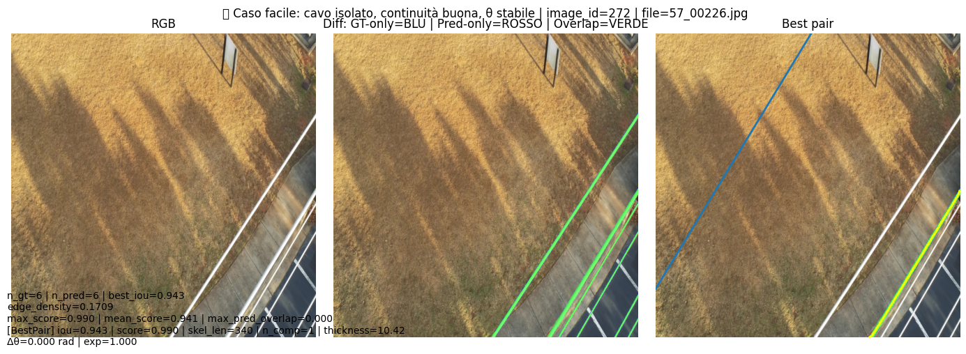
Analisi Qualitativa – Casi Facili

Slide 28
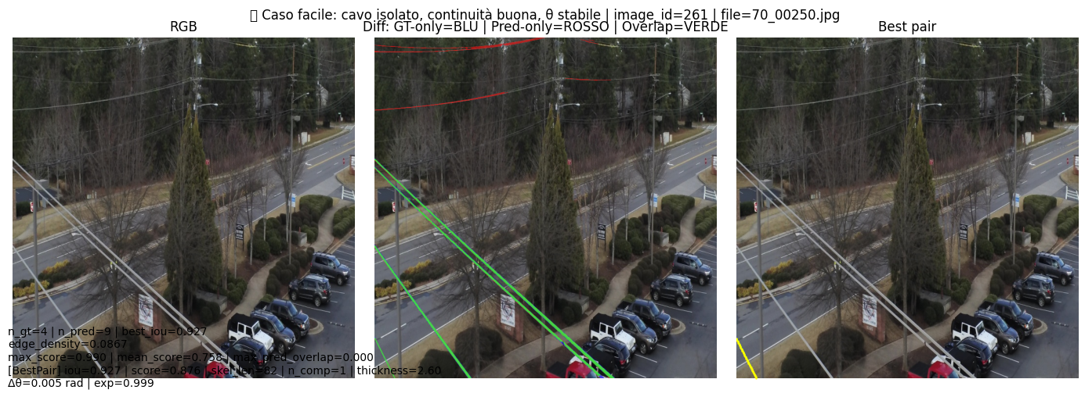
Analisi Qualitativa – Casi Facili

Slide 29
Analisi Qualitativa – Casi Facili
Segmentazione Continua e Pulita
In condizioni di buon contrasto (es. cavi su cielo o asfalto uniforme), il modello genera maschere binarie senza interruzioni lungo l'intera lunghezza del cavo, facilitando enormemente il successivo step di vettorializzazione.
Allineamento Geometrico Perfetto
I risultati mostrano una sovrapposizione quasi totale tra predizione e Ground Truth (aree verdi nelle immagini). L'errore angolare è trascurabile confermando che la stima dei parametri è estremamente precisa quando il segnale visivo è chiaro.
Robustezza alle Ombre Nette
Anche in presenza di forti ombre proiettate al suolo (che potrebbero essere scambiate per linee), la rete discrimina correttamente l'oggetto fisico "cavo" dall'artefatto visivo, dimostrando una capacità di astrazione semantica superiore al semplice rilevamento di bordi.

Slide 30
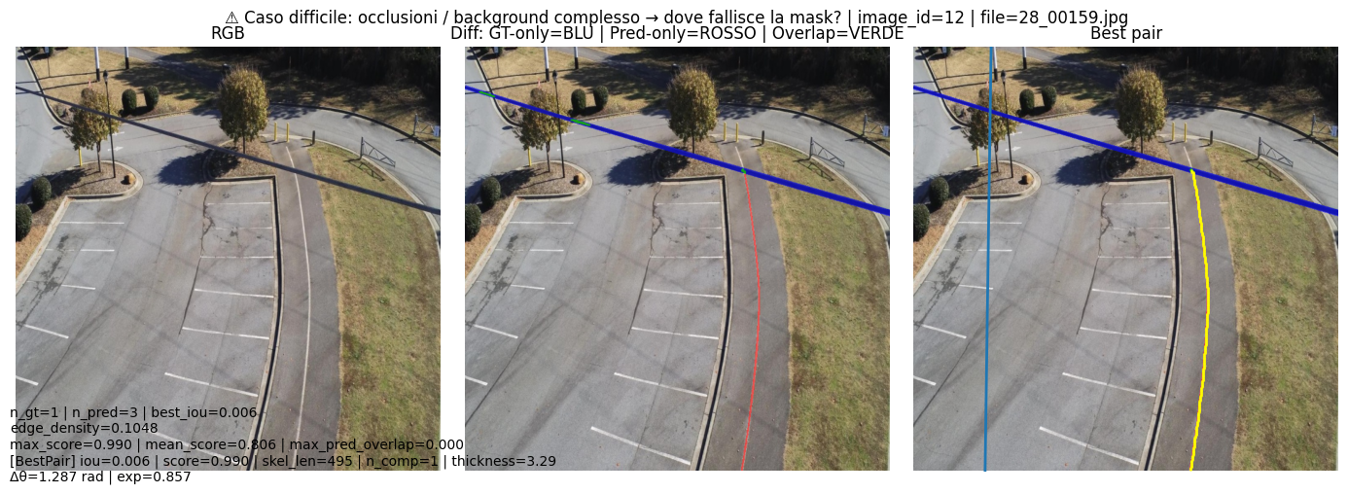
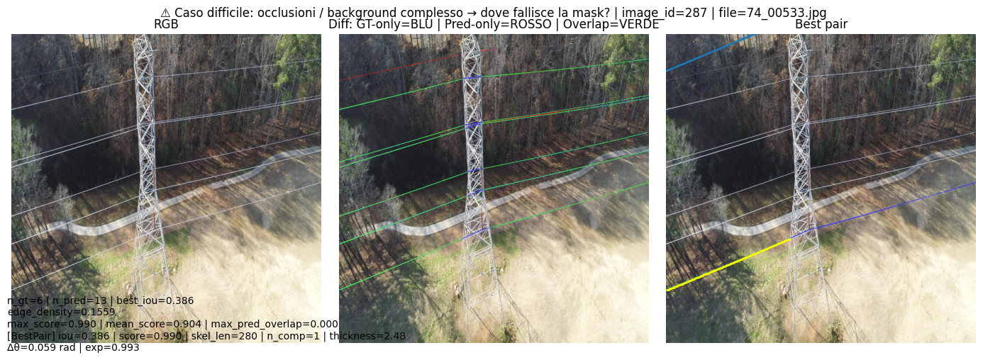
Analisi Qualitativa – Casi Difficili

Slide 31
Analisi Qualitativa – Casi Difficili
Occlusioni Strutturali e Frammentazione In presenza di oggetti densi che interrompono la visuale (es. tralicci complessi), la "skeleton" del cavo si spezza. Questo impedisce la ricostruzione di un'unica istanza continua, abbattendo drasticamente il punteggio IoU.
Ambiguità Semantica (Falsi Positivi) In scenari urbani ricchi di geometrie lineari, il modello può confondere bordi architettonici (marciapiedi, segnaletica orizzontale) o ombre nette con i cavi aerei, generando predizioni geometricamente errate.
Limiti della Ricostruzione Quando il segnale visivo è troppo debole o interrotto per lunghi tratti, l'algoritmo di post-processing non riesce a "unire i puntini", lasciando segmenti orfani che non coprono l'intera lunghezza del Ground Truth.

Slide 32
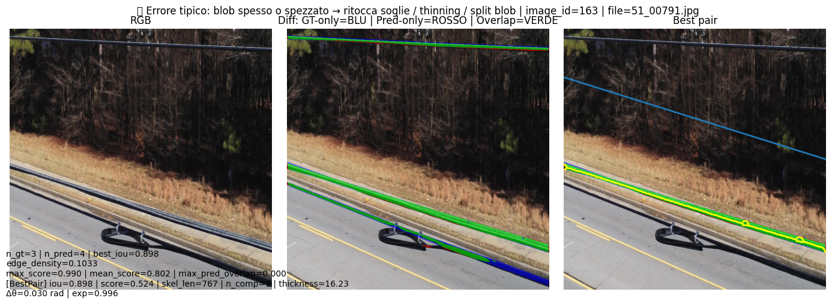
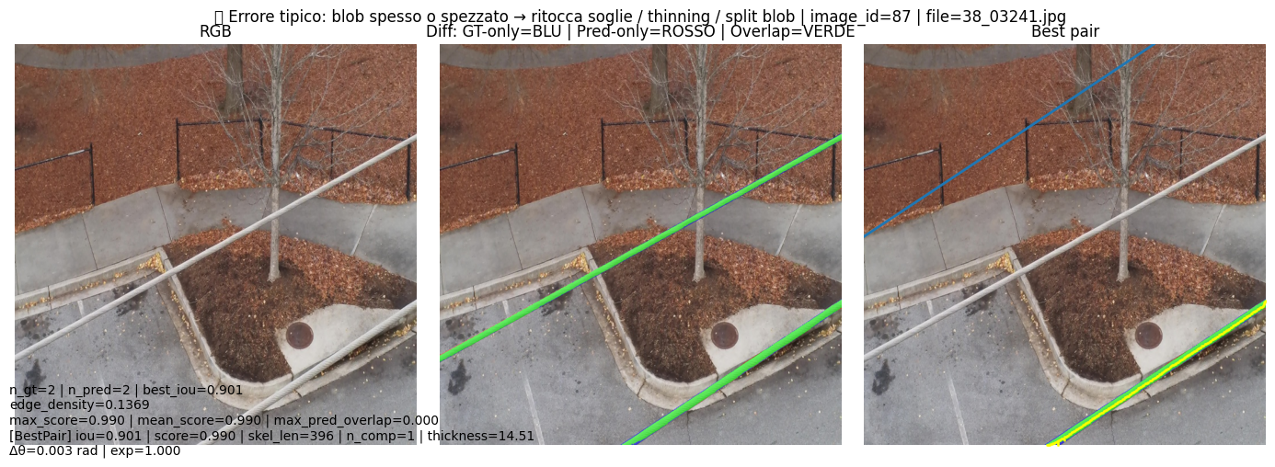
Errori Tipici e Falsi Positivi

Slide 33
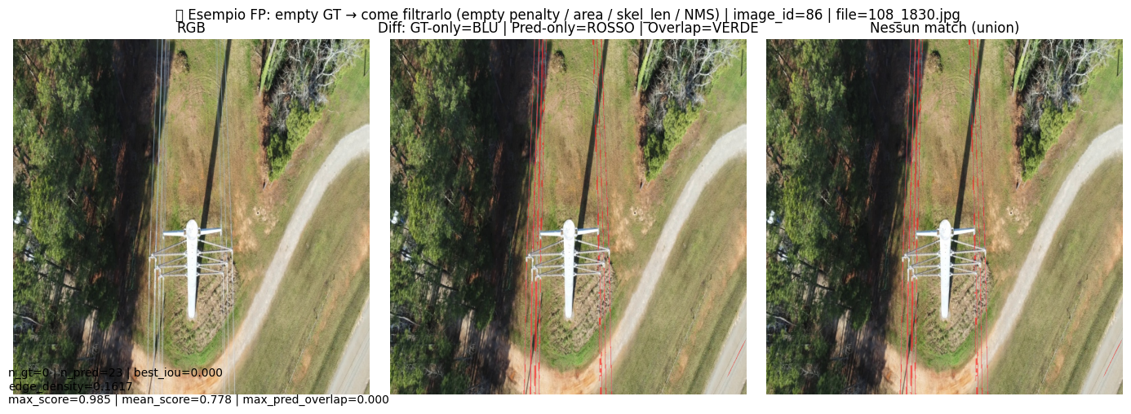
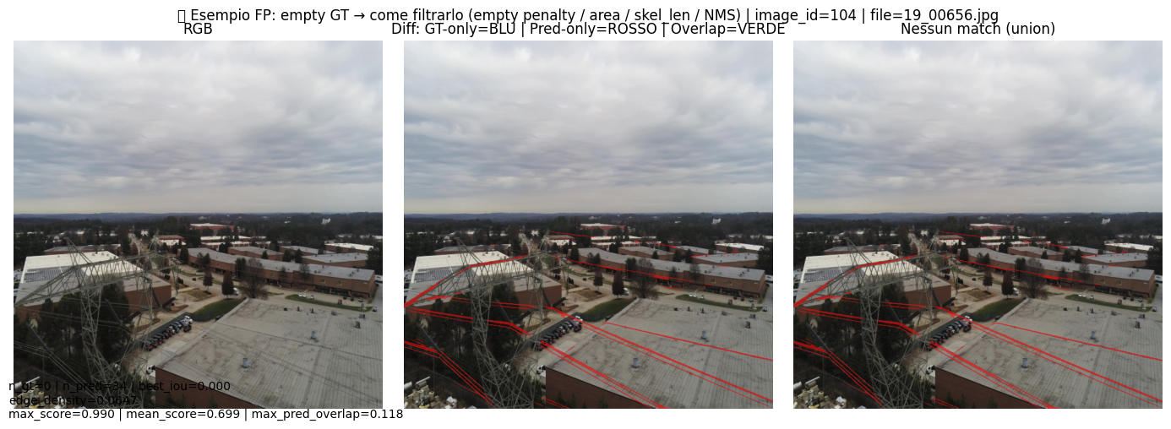
Errori Tipici e Falsi Positivi

Slide 34
Errori Tipici e Falsi Positivi
Ambiguità su Strutture Spesse Il modello fatica a distinguere i cavi sottili da altre strutture lineari più massicce (come guardrail, cordoli o tubature). Questo genera "blob" di segmentazione troppo larghi che, pur avendo un alto punteggio di confidenza, non corrispondono alla morfologia filiforme del target.
Allucinazioni su Immagini "Negative" Nelle immagini prive di cavi (Ground Truth vuoto), la rete tende a generare Falsi Positivi (FP) agganciandosi a geometrie forti del background, come le barre metalliche dei tralicci o le linee strutturali degli edifici, forzando la ricerca di un oggetto anche dove non esiste.

Slide 35
Conclusioni
Validazione dell'Approccio Ibrido La pipeline "Segmentazione + Vettorializzazione" si è dimostrata superiore ai metodi di detection puri per questo task. Ha garantito un'inferenza in tempo reale (0.06s) unita a una precisione angolare eccellente (< 1°).
Oltre le Metriche Standard Il progetto ha evidenziato i limiti dell'IoU su strutture filiformi. L'adozione del Line Detection Score (LDS) e l'analisi qualitativa hanno permesso di valutare il modello non solo sulla sovrapposizione dei pixel, ma sulla sua reale capacità di ricostruire la geometria della scena.

